Slide 1
Regionální princip
Zadání seminární práce z předmětu Praktikum k didaktice předmětů o přírodě a společnosti 1

Slide 2
VÝUKA O REGIONU vs. REGIONÁLNÍ PRINCIP
Výuka o regionu se zaměřuje na seznámení žáků s daným regionem, tedy jeho polohou, přírodou, historií i současností. Získání znalostí o daném regionu se tak stávají cílem této výuky.
Učivo je řazeno v samostatném tematickém bloku, často pouze z pohledu jednoho oboru (předmětu).
Výuka založená na regionálním principu plní vzdělávací cíle vztažené k předmětu/oboru, ale využívá k tomu reálie daného regionu. Stává se tak prostředkem, nikoli samotným cílem.
Reálie vztažené k regionu se prolínají různými tématy, v ideálním případě napříč různými obory (předměty). Současně se může objevit v různých fázích vyučovací hodiny.

Slide 3
Stanovení hranic regionu
„Region školy je území, které má výukovou hodnotu, je pro pedagogy a žáky z různých hledisek pozoruhodné, přínosné.“ Zouharová, 2012
Podle této autorky je velikost regionu dána
osobní dostupností,
citovým dosahem,
pomyslnou dohledností,
konzistentností sledovaného jevu.
Hranice regionu se pružně mění v závislosti na věku žáků/studentů, konkrétním tématu, ale také dostupnosti informací o daném území.

Slide 4
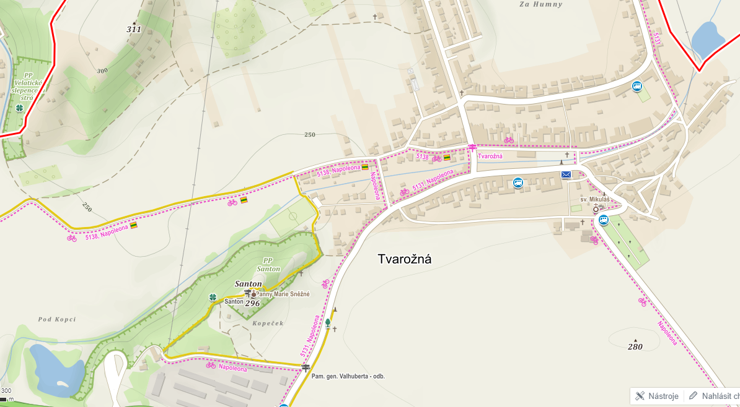
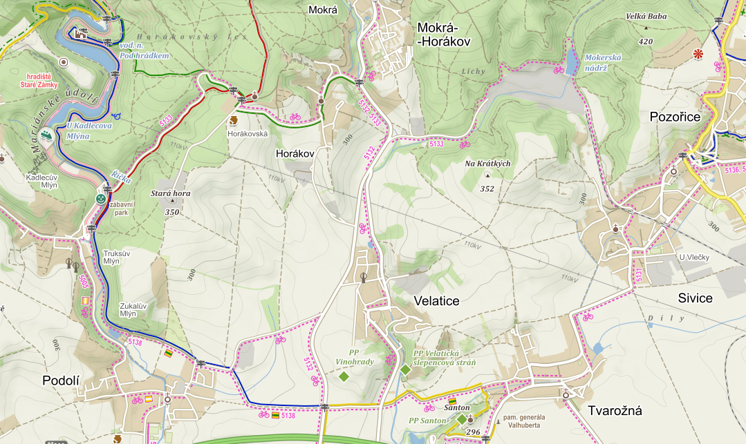
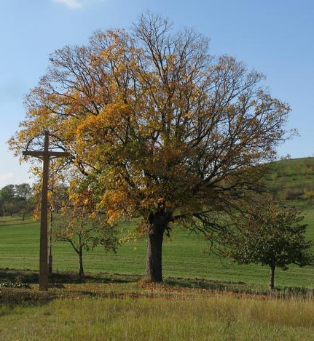
OBČANSKÁ VYBAVENOST intravilán obce
MALOPLOŠNÁ OCHRANA PŘÍRODY
katastr obce
NADMOŘSKÁ VÝŠKA
obce mikroregionu
PAMÁTNÝ STROM
katastr obce

Slide 5
Regionální princip a fáze vyučovací hodiny
Motivace pro téma – představení problému vycházejícího z místních reálií, pro jehož zodpovězení je potřeba znát určité pojmy či zákonitosti (cíl učiva). Spojení učiva s konkrétním místem má u žáků vzbudit zájem o problematiku.
Aplikace pojmů a poznatků – využití právě naučeného k popsání, vysvětlení či zhodnocení stavu v regionu. Spojení učiva s konkrétním místem přispívá k pochopení a zapamatování.
Vyvození probíraného učiva – reálie daného regionu se stávají modelovým případem, ze kterého je odvozeno určité pravidlo či pojem induktivní cestou.

Slide 6
Učební úloha motivačního charakteru – vyprávění
Poslední únorovou sobotu odpoledne jsme s rodiči vyrazili na procházku po okolí Tvarožné. Hned na začátku Masarykovy aleje jsme odbočili vlevo směrem na Velatice. Na prvním vysokém stromě jsme viděli sedět káně. Asi číhalo na nějakého křečka. Kousek dál jsme zahlédli bažanty, jak hledají potravu na poli pod sněhem.
Pokračovali jsme dál k Velatické slepencové stráni a cestou jsme zahlédli několik srnek. Nahoře na stráni jsme měli velké štěstí, protože tam právě ježek ulovil zmiji, a tak jsme sledovali, jak s ní zápasí. Když jsme scházeli přes stráň dolů, zaslechli jsme v akátech kukání kukačky.
Ještě se nám nechtělo vracet, a tak jsme to vzali přes pole k Hrubé skále. V blátě jsme viděli čerstvé otisky stop, nejspíš divočáka. U rybníka pod Hrubou skálou jsme pak sledovali skokany, jak kuňkají a kladou do vody vajíčka.
Cestou od rybníka k fotbalovému hřišti jsme slyšeli podivný šramot nahoře v borovicích a já si pomyslel, že by to mohla být veverka. Když jsme chvíli sledovali koruny stromů, ukázalo se, že to byl strakapoud. Když už jsme byli skoro u hřiště, z ovocných stromů rostoucích mezi poli se vzneslo hejno špačků.
Sobotní vycházka se mi moc líbila, hlavně proto, že jsme pozorovali tolik zvířat.
Vytvoření seznamu živočichů z textu, vyhledání informací o adaptacích na zimu jednotlivých živočichů, posouzení pravdivosti textu a jeho korekce, diskuse o vlastních zážitcích ze zimních vycházek po okolí.

Slide 7
Učební úloha aplikačního charakteru – práce s geologickou mapou
Legenda mapy:
SPRAŠ
JÍL VÁPENITÝ
SLEPENEC
slepenec | spraš | jíl vápnitý
Je hornina… … USAZENÁ … VYVŘELÁ … PŘEMĚNĚNÁ Zvětrává… … VELMI RYCHLE … RYCHLE … POMALU Na těchto horninách jsou … … rovinky … kopce Lidé je využívají jako.. … pole … sady/lesy | je hornina… … USAZENÁ … VYVŘELÁ … PŘEMĚNĚNÁ Zvětrává… … VELMI RYCHLE … RYCHLE … POMALU Na těchto horninách jsou … … rovinky … kopce Lidé je využívají jako.. … pole … sady/lesy | je hornina… … USAZENÁ … VYVŘELÁ … PŘEMĚNĚNÁ Zvětrává… … VELMI RYCHLE … RYCHLE … POMALU Na těchto horninách jsou … … rovinky … kopce Lidé je využívají jako.. … pole … sady/lesy
Vybarvení slepé geologické mapy, vyhledání informací o místních horninách, aplikace znalostí třídění hornin a vlastnostech skupin hornin.

Slide 8
Učební úloha expozičního charakteru – práce s textem + pozorování
PŘÍRODNÍ REZERVACE SUCHÁ DORA
V údolí mezi Dobešovem a Spálovem se na severním kamenitém svahu nad potokem Suchá nachází přírodní rezervace Suchá Dora. Jedná se o unikátní území, protože je zde zachován téměř původní typ listnatého lesa bez zásahů člověka. Tento les se zde zachoval hlavně díky tomu, že se jedná o příkrý, kamenitý svah, který je pro lidi jen špatně přístupný.
Nejvíce zde roste buků, a to různě starých. Najdeme zde velikány staré až 150 let, ale také malé semenáčky, které čekají na svou příležitost, až některý z velikánů padne a udělá jim místo. Padlý kmen buku pak poslouží jako úkryt i potrava pro mnohé houby a živočichy. Každý podzim se zem v lese zbarví žlutohnědě záplavou bukového listí, které svým tvarem připomíná oko s hladkým okrajem.
Najdeme zde ale také další stromy – bukům je nejvíce tvarem svých listů podobný habr. Má také listy ve tvaru oka, ale mají zubaté okraje. Občas se svými listy ve tvaru srdce připomene lípa nebo javor klen se s listy velkými, ve tvaru otisku ruky. Nejpodivnější listy, které zde najdete, patří jilmu. Jeho listy mají tvaru oka se zubatým okrajem, ale zvláštní na nich je, že jedna polovina listu je výrazně kratší než ta druhá. Veverky a myšice v tomto lese jistě nejvíce ocení plody lísky, kterou poznáme také podle velkých, zakulacených listů se zubatým okrajem. Na jaře se zase svými bílými květy přihlásí o pozornost bez černý. Jeho listy jsou složené hned z několika listů.
Protože je tento les tak unikátní, byl už v roce 1969 vyhlášen jako přírodní rezervace, tedy místo s unikátní přírodou, blízkou té, jak vypadala příroda v Oderských vrších dříve. Díky tomu je tato oblast pod ochranou státu a nikdo by zde neměl kácet, stavět, ani jinak ničit zdejší přírodu.
V textu vyhledání názvů dřevin a informace o tvarech jejich listů, roztřídění reálných listů a přiřazení názvů, diskuse o důvodech zřízení PR, diskuse o přirozené a pozměněné skladbě lesů v okolí obce.

Slide 9
Učební úloha expozičního charakteru – práce s (TURISTICKOU) mapou
Vyhledání vesnic v okolí obce a doplnění světových stran, kde dané obce leží, vyhledání v mapě (a na základě zkušenosti), které obce leží na kopci a které v údolí.
vesnice | světová strana | nachází se … | vesnice | světová strana | nachází se …
Vítovka |  | NA KOPCI V ÚDOLÍ | Loučky |  | NA KOPCI V ÚDOLÍ
Kletné |  | NA KOPCI V ÚDOLÍ | Jestřábí |  | NA KOPCI V ÚDOLÍ
Emauzy |  | NA KOPCI V ÚDOLÍ | Mankovice |  | NA KOPCI V ÚDOLÍ
Dobešov |  | NA KOPCI V ÚDOLÍ | Veselí |  | NA KOPCI V ÚDOLÍ
Tošovice |  | NA KOPCI V ÚDOLÍ | Pohoř |  | NA KOPCI V ÚDOLÍ

Slide 10
Regionální princip a terénní výuka
Především a střednědobé a krátkodobé formy terénní výuky
Připravované pro konkrétní třídu a vedené učitelem
Stavba dřevin, poznávání listnatých dřevin v bezprostředním okolí školy
II. roč. ZŠ Tvarožná

Slide 11
Připravované a vedené ve spolupráci učitele a specialisty nepedagoga na danou problematiku
Poznávání a pěstování zeleniny, Zelinářství P. Kříže, Tvazožná, Kroukartí
III. roč. ZŠ Tvarožná

Slide 12
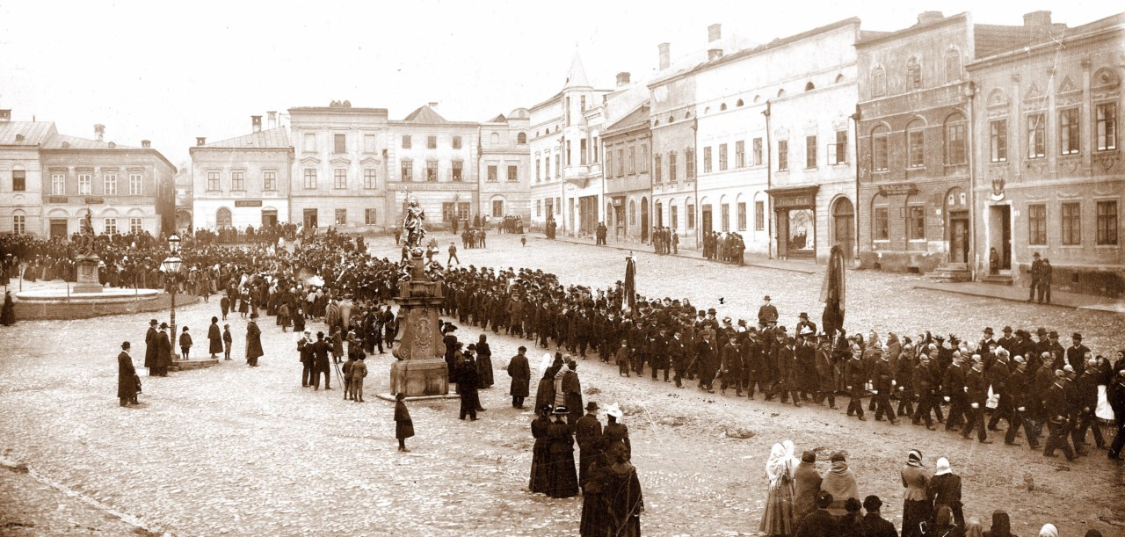
Učební úloha expozičního charakter - pozorování
Oderské náměstí, 1928, pohled východním směrem
Dokreslit do obrázku změny, které jsou patrné dnes, diskuse o příčinách změn.
Oderské náměstí, 1925, pohled západním směrem

Slide 13
Regionální princip a přínos pro žáka/studenta
Problematika se týká něčeho hmatatelného a dobře uchopitelného, pro žáka smysluplného – vnější motivace se mění na motivaci vnitřní.
Převažující činnostní charakter výuky vede k ukládání informací do epizodické paměti a tedy přispívá k trvalejšímu zapamatování učiva.
Využívání reálií, byť ne přímo v terénu, vede žáky k přiřazování pojmů k reálným objektům či vztahům mezi nimi, čímž jsou minimalizovány rozdíly ve výsledných subjektivních představách žáků.
Žák „zná“ svůj region, jednotlivé objekty či jevy „vidí“ v kontextu, ve kterém se odehrávají - učí se hledat logické vztahy a souvislosti ve „svém malém světě“, který je jeho poznávání přístupný.
Region je integrujícím prvkem, neustále přítomným, ve kterém dochází, byť ne hned od začátku vědomě, k pochopení provázanosti proměn přírody a krajiny díky působení člověka.
V neposlední řadě pak výuka založená na regionálním principu přispívá ke změně postojů žáků k regionu svého bydliště, ať již k jeho historii, kultuře, přírodě či krajině. K této změně postojů však nedochází díky databázi informací o regionu, které žák uložil do své paměti, ale díky procesu jejich získávání, postupnému odhalování, hledání vztahů a souvislostí.

Slide 14
Regionální princip a jeho přínos pro učitele
Osobní rozvoj – hledáním informací o regionu učitel nezískává jen vlastní informace o regionu, ale učí pracovat z nejrozmanitějšími informačními zdroji, posuzovat jejich pravdivost a relevanci pro dané téma, seznamuje se zajímavými lidmi z regionu
Rozvoj didaktických dovedností – při přípravě úloh více přemýšlí o jejich cílech, formulaci zadání, promýšlení jednotlivých kroků/operací, více si všímá žáků při práci
Změna v pojetí výuky – uvědomění si, že cílem vzdělávání není pouze rozvoj znalostí a dovedností, ale také postojů žáků ke krajině, přírodě, společnosti, upřednostňování induktivního přístupu ve výuce před deduktivním.
Sebehodnocení – větší autonomie při práci vede k uvědomění si svých schopností a dovedností.
Hodnocení komunitou – výuka založená na regionálním principu (snad díky své nízké míře využívání) je velmi oceňována rodiči a komunitou obce. Učitel je vnímán jako ten, kdo si „všímá a cení si svého okolí“ a toto učí také své žáky/studenty.

Slide 15
regionální princip závěrem
Každý region je specifický, využívání regionálního principu ve výuce by nemělo být dogma, ale příležitost pro žáky i učitele.
Základem výuky využívající regionální princip je nejen dobrá znalost místních poměrů učitelem, ale také jeho vztah k danému regionu.
Reálie regionu slouží jako fakta, která mohou žáci shromažďovat, analyzovat a hodnotit, následně pak formulovat a prezentovat vlastní závěry.
Regionální princip lze využívat na každém stupni vzdělávání, s rostoucí úrovní žáků/studentů se zvětšuje region nebo prohlubuje probíraná problematika.
Region je často jediným prvkem v životě žáka který se nemění (mění se předměty, učitelé, …), který svou neustálou přítomností upozorňuje na pojmy, vztahy, souvislosti a zážitky spojené s jejich nabýváním.
Výsledkem je podobně jako při výuce o regionu suma znalostí související s regionem, ale v jiné kvalitě – v oborovém a meziooborovém propojení.

Slide 16
Požadavky na seminární práci
3 učební úlohy vycházející z reálií daného regionu a využívající některý z materiálů regionálního portfolia – texty, mapy, fotografie, …
Každá učební úloha z jedné oblasti – historie, geografie, příroda
Povinné části učební úlohy (k práci s (turistickou mapou)
Zařazení učiva: III. ročník, Člověk a jeho svět, k tématu Moje obec nebo/a Orientace na mapě
Vzdělávací cíl: Žák určí světové strany na mapě.
Žák určí dle mapy, zda se dané místo nachází na kopci či v údolí.
Pomůcky: kartička se směrovou růžicí, turistická mapa místa Oder a okolí, pracovní list
Forma výuky: hromadná – samostatná práce nebo párová
Výukové metody: práce s mapou, rozhovor
Postup:
1) Rozdáme žákům kartičky s předtištěnou směrovou růžicí, do které žáci
doplní zkratky světových stran (doplnění si následně mohou zkontrolovat v učebnici)
2) Každý žák (dvojice) dostane pracovní list a turistickou mapu místa bydliště. Žáci pracují
dle pokynů v pracovním listu.
3) Následně společně kontrolujeme odpovědi z pracovního listu, přičemž jednotlivé obce
žáci ukazují na turistické mapě vysvícené dataprojektorem na tabuli.
Přílohy: konkrétní pracovní listy, fotografie, …
Odevzdání seminární práce do Odevzádávárny nejpozději do 31.1. 2018, případně u ústní části zkoušky předmětu DIVZ.

